Slide 1
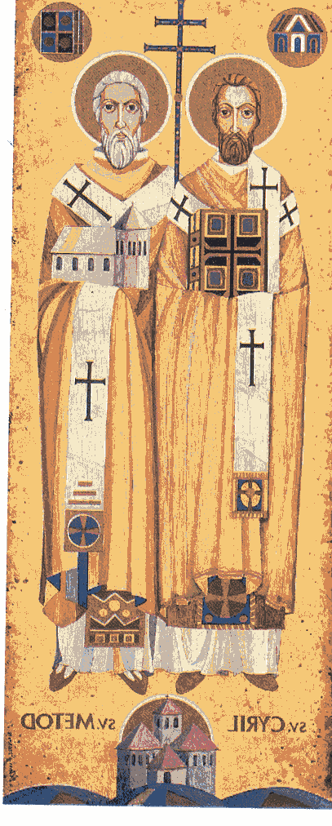
KONŠTANTÍN A METOD
Vedecko-populárna literatúra

Slide 2
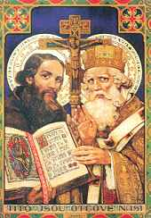
Matúš Kučera
* 28.10.1932 Mojtín
historik,
odborník na stredoveké dejiny,
spisovateľ,
vysokoškolský pedagóg

Slide 3
TVORBA:
Veľkomoravská ríša v obrazoch
Slovensko po páde Veľkej Moravy
Pater patriae
Slovensko v dobách stredovekých
Veľká Morava – spoločnosť, kultúra, tradícia
Postavy veľkomoravskej histórie
Slovensko v obrazoch, spolu s B. Kostickým
Slovensko na prahu novoveku
Cesta dejinami – Stredoveké Slovensko
Slovensko okolo roku 1000
Cesta dejinami – Novoveké Slovensko
Slováci prežijú
Slovenské dejiny I. Od príchodu Slovanov do roku 1526
Bratislava a starí Slováci
Svätopluk

Slide 4
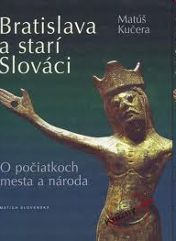
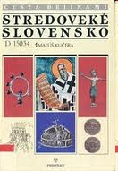
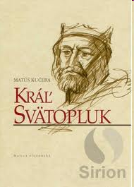
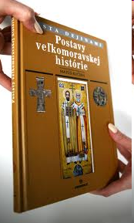

Slide 5
Čo vieš o Konštantínovi a Metodovi z dejepisu?
Pokús sa odpovedať na nasledujúce otázky:
V akom príbuzenskom vzťahu boli Konštantín a Metod?
Kedy a odkiaľ prišli na Veľkú Moravu?
Kto vládol v tomto období na území Veľkej Moravy?
Prečo sem prišli?

Slide 6
5. Ako sa volalo písmo, ktoré zostavil jeden z bratov?

Slide 7
Konštantín a Metod
Autor: Matúš Kučera
Z knihy: Postavy veľkomoravskej
histórie
Literárna forma:
próza
Literárny druh:
epika
Literárny žáner:
populárno-náučná literatúra (literatúra faktu)

Slide 8
Téma:
Konštantín a Metod – priblíženie ich života.
Hlavná myšlienka:
Autor čitateľovi sprostredkúva informácie o významných historických osobnostiach. Prevažuje informačná funkcia textu nad estetickou.

Slide 9
Aké nové poznatky ti priniesol prečítaný text?
Vyskytli sa v texte slová, ktorých význam nepoznáš? Potreboval/-a by si k pochopeniu ich významu nejaký slovník? Ak áno, aký?
Pokús sa vyhľadať kľúčové slová a zostav osnovu, podľa ktorej by si vedel/-a zreprodukovať obsah prečítaného textu.

Slide 10
OSNOVA (kľúčové slová)
Solún – názov mesta, poloha, význam, obyvateľstvo, remeslá
Rodičia – Lev a Mária – slovanský pôvod K a M
Konštantín – detstvo, štúdium
Metod – štúdium a „zamestnanie“

Slide 11
Zdroje: - internet
- učebnica
- šablóna – „zborovna“
Ďakujem za pozornosť
Mgr.Monika Horváthová,
ZŠ OBYCE

